Slide 1
Casos y criterios de contabilidad aduanera
Mtra. Monserrat Espina

Slide 2
Conflictos de valor en e-commerce
Importación 2 esquemas:
Procedimiento simplificado
EMP
Procedimiento final
Empresa importadora es la misma de la plataforma e-commerce

Slide 3
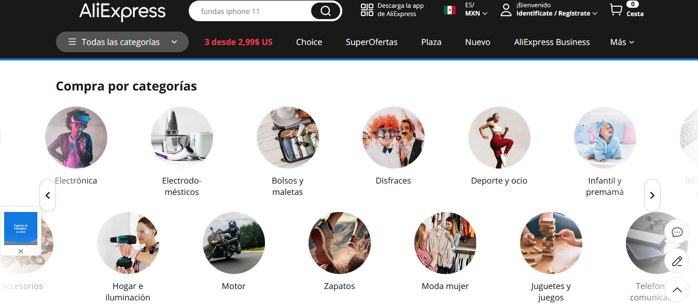
Problemas de expediente-despacho simplificado
¿Cómo es la compra venta en el e-commerce?

Slide 4
Regla 3.7.5
Para los efectos de los artículos 20, fracción VII, 36, 36-A, 43, 59, último párrafo, 81 y 88 de la Ley, en relación con el artículo 240 del Reglamento, la Empresa de mensajería y paquetería que cuente con el registro a que se refiere la regla 3.7.3.Ley Aduanera, interesada en efectuar el despacho de las mercancías por ella transportada, estará a lo siguiente:
I. Cuando el valor en aduana de las mercancías no exceda de 2,500 (dos mil quinientos) dólares de los Estados Unidos de América o su equivalente en moneda nacional o extranjera, por destinatario o consignatario tratándose de importación.

Slide 5
Panorama general
Se tramita un pedimento global T1.
Se cumplen con la RyRNA, con excepción de NOM´s
Se determinan las contribuciones (c) Determinar las contribuciones que se causen con motivo de la importación de mercancías a que se refiere la presente fracción de conformidad con lo señalado en las reglas 3.7.6. o 3.7.35., según corresponda.)
No requiere padrón de importadores
No se está obligado a tener un expediente de comercio exterior

Slide 6
Tasas globales
I. Tratándose de mercancías cuyo valor en aduana no exceda de 50 (cincuenta) dólares de los Estados Unidos de América o su equivalente en moneda nacional o extranjera se podrá optar por efectuar el despacho de las mercancías sin el pago del IGI y del IVA , siempre que las mismas:
a) Se encuentren amparadas con una guía aérea o conocimiento de embarque y el valor consignado en éstos no exceda al monto señalado en la presente fracción,
b) No se encuentren sujetas al cumplimiento de regulaciones y restricciones no arancelarias, y
c) Se pague la cuota del DTA, establecida en el artículo 49Ley Federal de Derechos, fracción IV de la LFD.
II. Tratándose de mercancías cuyo valor en aduana no exceda de 1,000 (mil) dólares de los Estados Unidos de América o su equivalente en moneda nacional o extranjera, se podrá aplicar al valor de las mismas una tasa global del 19%.
III. Tratándose de mercancías cuyo valor en aduana sea superior a 1,000 (mil) dólares de los Estados Unidos de América o su equivalente en moneda nacional o extranjera, se podrá aplicar al valor de las mercancías una tasa global del 20%.
IV. Para los efectos del artículo 7.8 (1)T-MEC, inciso f), sub-párrafo (ii) del T-MEC, se podrá optar por aplicar una tasa del 17% tratándose de mercancía que provenga de alguno de los países Parte de dicho tratado, cuyo valor sea superior a 50 (cincuenta) dólares de los Estados Unidos de América o su equivalente en moneda nacional o extranjera y no exceda de 117 (ciento diecisiete) dólares de los Estados Unidos de América o su equivalente en moneda nacional o extranjera, siempre que:
a) Se encuentren amparadas con una guía aérea o conocimiento de embarque, en el que se consigne el valor mencionado en el párrafo anterior.
b) No se encuentren sujetas al cumplimiento de regulaciones y restricciones no arancelarias.

Slide 7
¿Qué problemas hay con el valor?
No siempre hay una factura, hay un comprobante de pago, pero no siempre se tiene una factura.
¿Cómo se va a determinar el correcto valor de la mercancía, para efectos de pago de contribuciones?
3.7.6 Tasas globales para bebidas alcohólicas y tabaco
3.7.35 Tasas globales

Slide 8
Problemas de valor
No tenemos un valor confiable.
La propia autoridad presume que hay un tema de subvaluación
Al no tener un valor confiable, las contribuciones no son correctamente determinadas y pagadas.
La mayoría de las guías tienen un valor menor a 50 USD
La recaudación por el e-commerce resulta no tan precisa.
Incluso se puede caer en el último párrafo de la regla 3.7.5
Asimismo, no podrán importarse aplicando los procedimientos de la presente regla, aquellas mercancías cuyo envío forme parte de una serie de envíos realizados o planeados con el propósito de evadir aranceles aduaneros o impuestos, o evitar cualquier regulación aplicable a los procedimientos formales de entrada.

Slide 9
Conclusiones
El e-commerce se ha vuelto en la forma de compraventa actual más exitosa, derivado de la pandemia de COVID-19, hubo un incremento en el comercio electrónico, lo cual permitió que se incrementara la importación y exportación de mercancías mediante empresas de mensajería y paquetería, situación que no considero que sea malo; sin embargo, a la autoridad recaudadora y controladora en el punto de entrada o salida de las mercancías, se les ha salido de control para efectos recaudatorios entre otros aspectos, pues no se cuenta con la documentación adecuada para determinar el valor de las mercancías.

